Slide 1
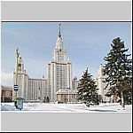
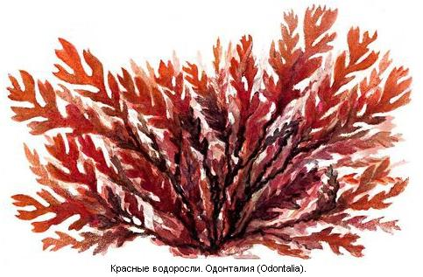
МГУ имени М.В.Ломоносова кафедра Альгологии

Slide 2
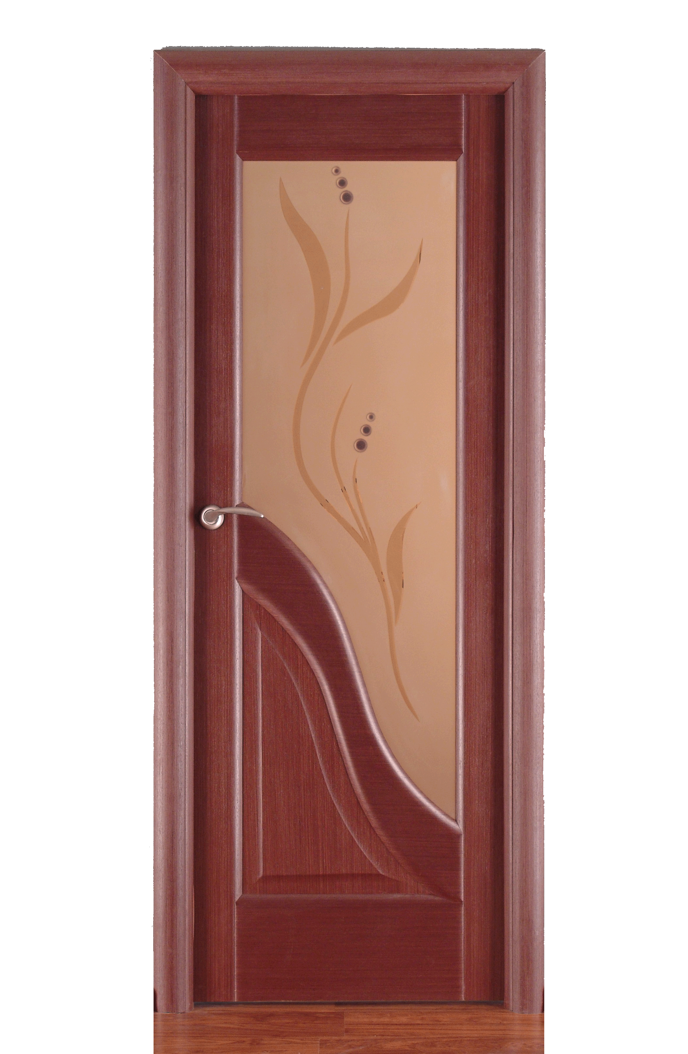
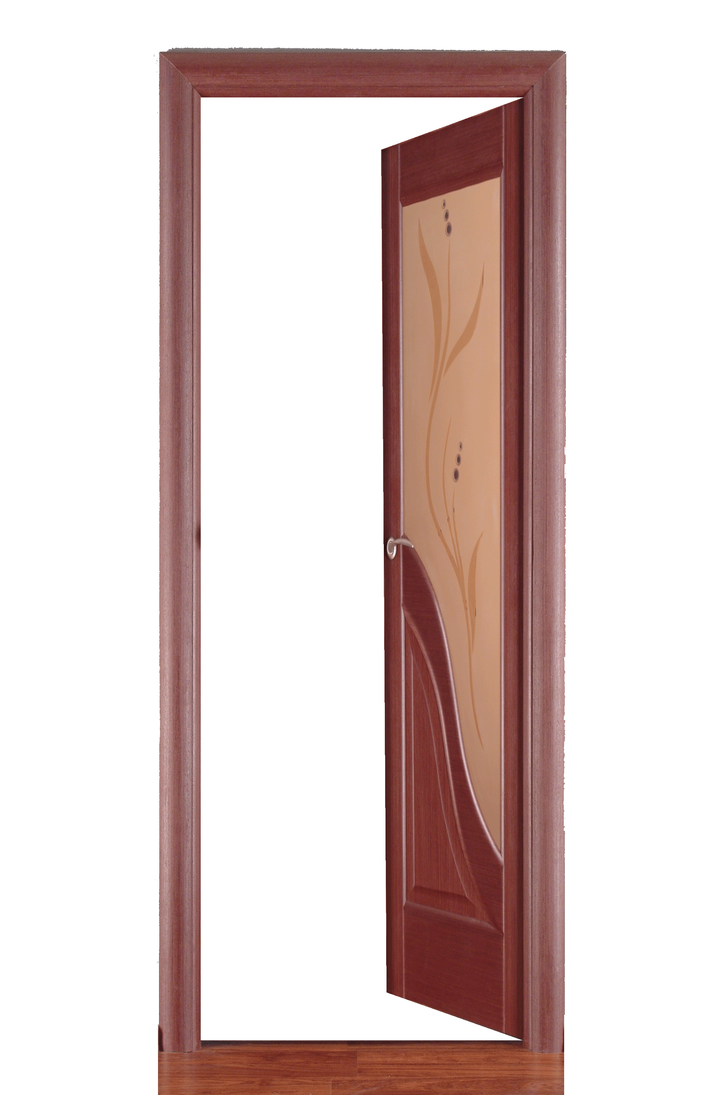
Лаборатория истории

Slide 3
Альгология — (от лат. альга— морская трава, водоросль и греч. логос — учение) — раздел ботаники, изучающий водоросли.

Slide 4
Лаборатория анатомии и морфологии

Slide 5
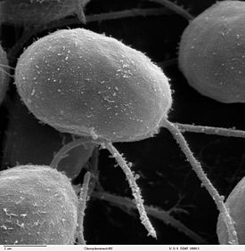
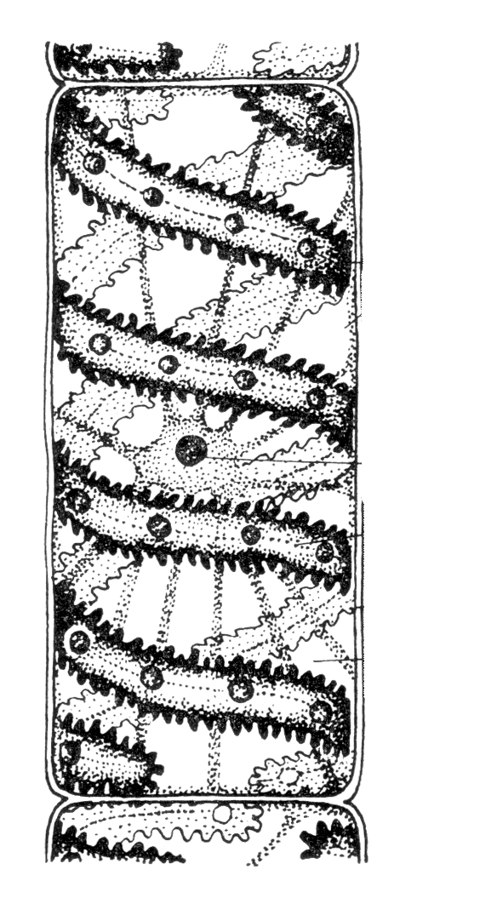
хламидомонада
спирогира

Slide 6
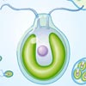
Строение хламидомонады
8
1
5
6
2
3
4
7

Slide 7
органоид | ЗНАЧЕНИЕ
оболочка | Форма, защита
цитоплазма | Внутренняя среда
ЯДРО | НАСЛЕДСТВЕННАЯ ИНФОРМАЦИЯ
ХРОМАТОФОР | ФОТОСИНТЕЗ
Пульсирующие ВАКУОЛИ | УДАЛЕНИЕ ВОДЫ
ГЛАЗОК | РЕАКЦИЯ НА СВЕТ
Крахмальное тельце | ЗАПАСНОЕ ВЕЩЕСТВО
ЖГУТИКИ | ДВИЖЕНИЕ

Slide 8
ОРГАНОИД | ЗНАЧЕНИЕ
ОБОЛОЧКА | ФОРМА, ЗАЩИТА
ЦИТОПЛАЗМА | ВНУТРЕННЯЯ СРЕДА
ЯДРО | НАСЛЕДСТВЕННАЯ ИНФОРМАЦИЯ
ХРОМАТОФОР | ФОТОСИНТЕЗ
Пульсирующие ВАКУОЛИ | УДАЛЕНИЕ ВОДЫ
ГЛАЗОК | РЕАКЦИЯ НА СВЕТ
Крахмальное тельце | ЗАПАСНОЕ ВЕЩЕСТВО
ЖГУТИКИ | ДВИЖЕНИЕ

Slide 9
Лаборатория физиологии

Slide 10
ПРОЦЕССЫ ЖИЗНЕДЕЯТЕЛЬНОСТИ
ДЫХАНИЕ
Рост и развитие
ПИТАНИЕ
ДВИЖЕНИЕ
ВЫДЕЛЕНИЕ
РАЗМНОЖЕНИЕ

Slide 11
Размножение водоросли хламидомонады.
Бесполое
При благоприятных
условиях
Половое
При неблагоприятных
условиях
Простое деление
Слияние гамет

Slide 12
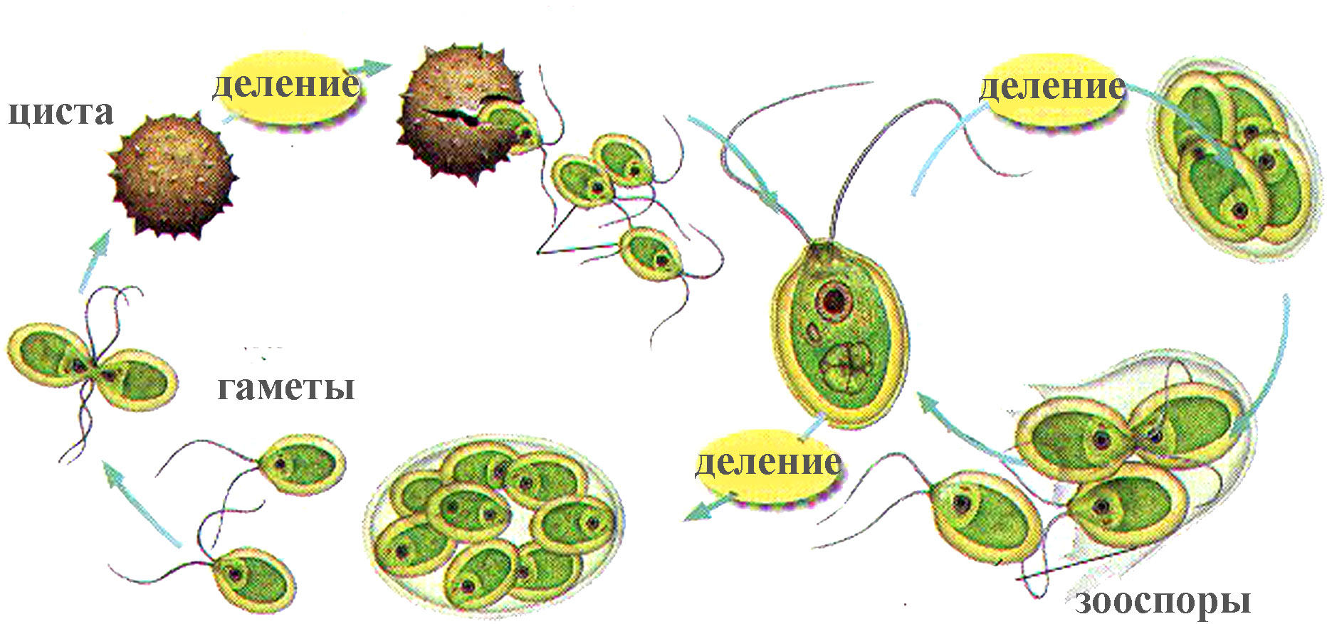

Slide 14
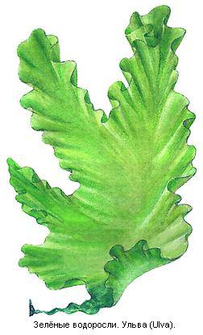
Как называется органоид движения
хламидомонады
усики
жгутики

Slide 17
При помощи чего хламидомонада
распознает свет
Глазки
Глазок
Глаз

Slide 20
Как размножается хламидомонада
в благоприятный период
Не размножается
Делением
Половым
путем
Почкованием

Slide 23
Как называется хлоропласт
у хламидомонады
Хроматофор
Крахмальное
тельце

Slide 26
Каково биологическое значение
крахмального тельца
Запас питательных
веществ
Фотосинтез

Slide 29
Что происходит с хламидомонадой
при наступлении неблагоприятного периода
Размножается
половым путем
Погибает

Slide 32
Лаборатория экологии

Slide 33
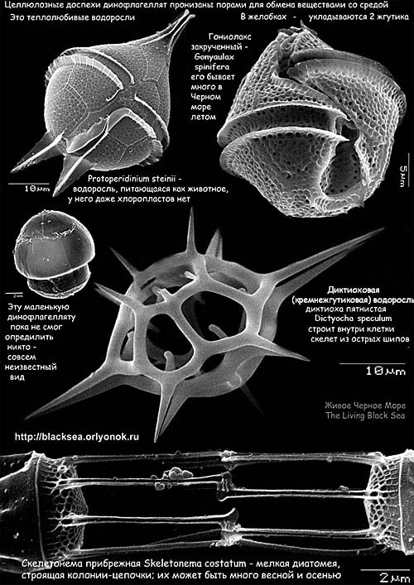
Диатомовые
водоросли

Slide 34
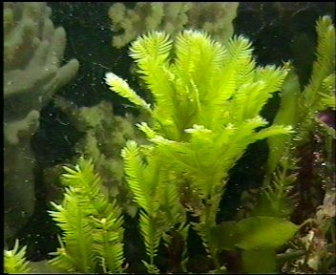
каулера

Slide 35
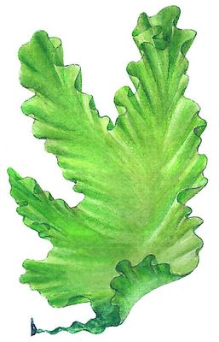
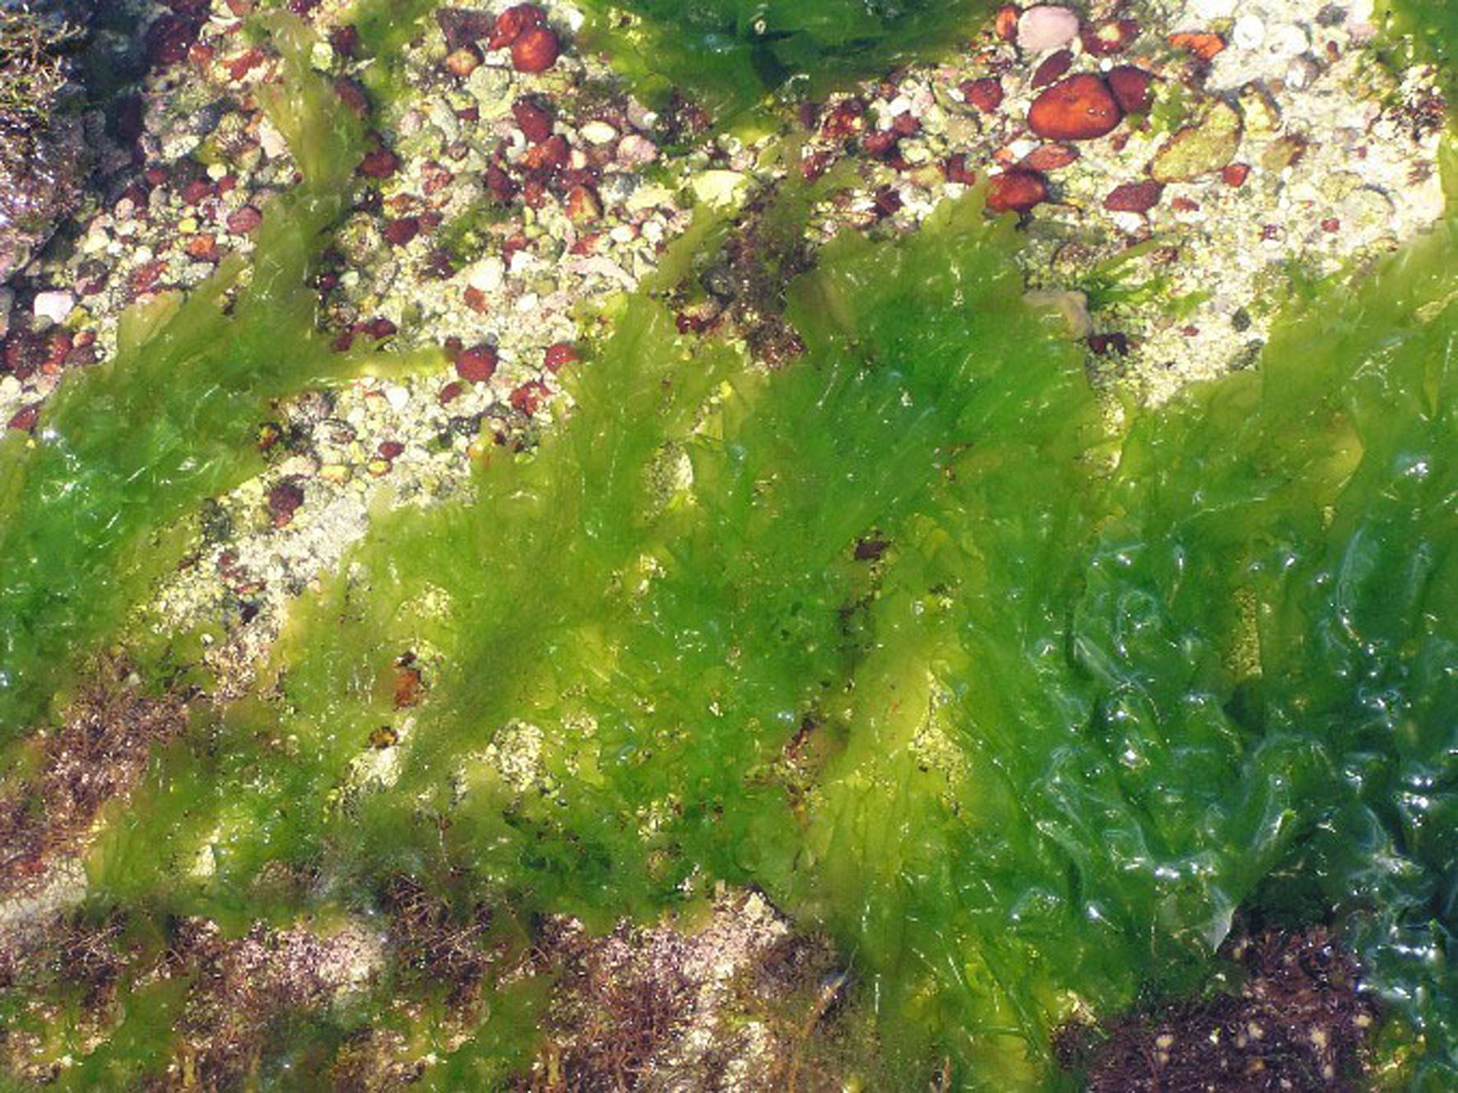
ульва

Slide 36
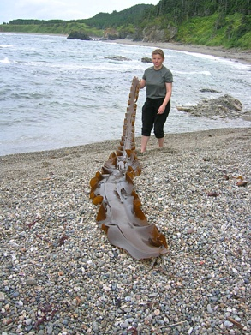
Ламинария
«морская
капуста»

Slide 37
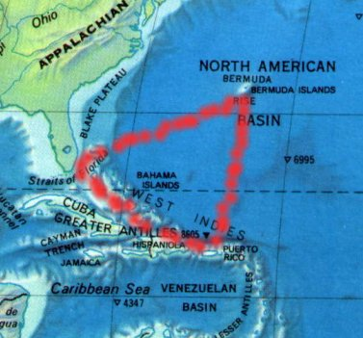
саргассы

Slide 38
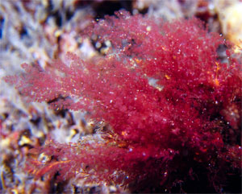
каллимон

Slide 39
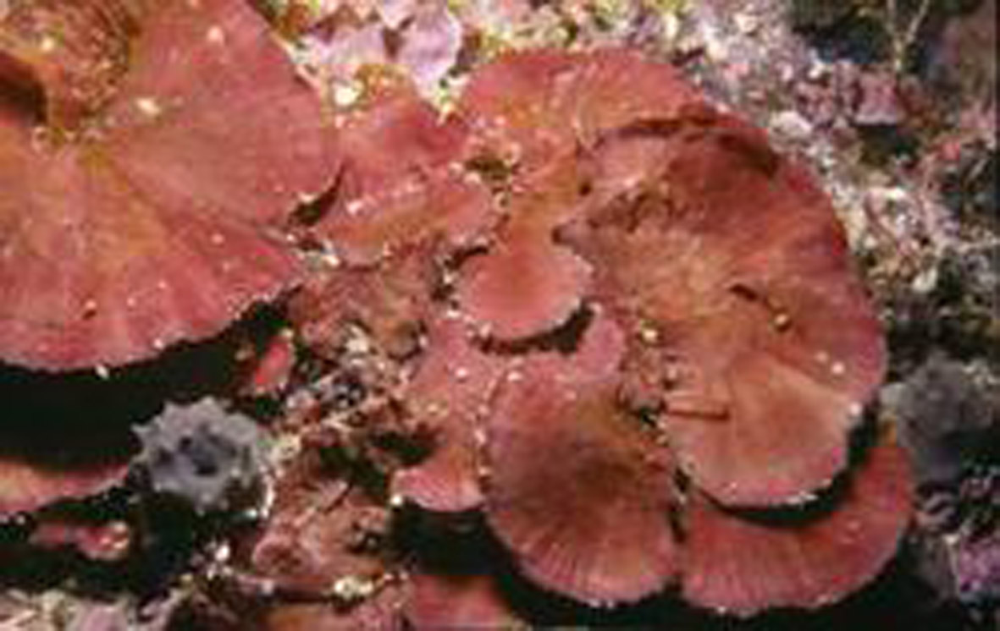
порфира

Slide 40
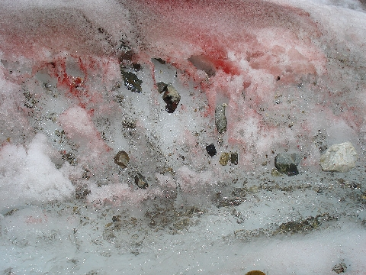
Красные водоросли
на снегу

Slide 41
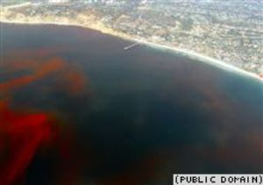
Красный прилив
Причина – красные водоросли

Slide 42
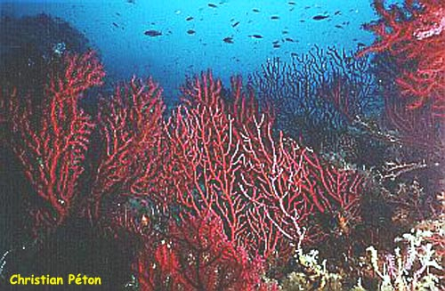
филлофора

Slide 43
Лаборатория экономики

Slide 44
Значение водорослей
Загрязнение воды
Загрязняют пляжи
-
Вызывают отравления
Опасность для кораблей

Slide 45
Значение водорослей
Биологическая очистка вод
Пища для животных
Пища для человека
Получение
йода
+
Источник
агар-агара
Топливо
Удобрение
Косметология

